Slide 1


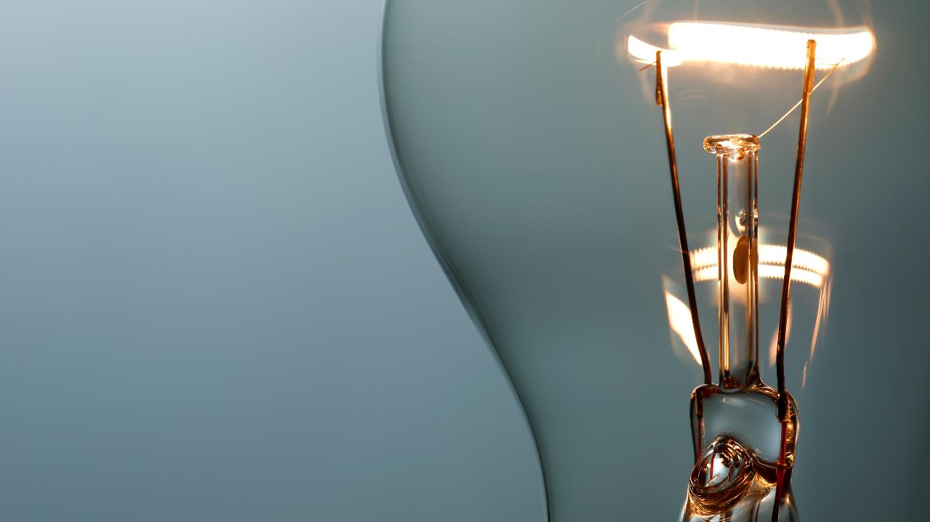
Zamonaviy “Aqlli avto bekat”lar hamda tashqi “Aqlli o’rindiq”lar
Sam_ecobench

Slide 2

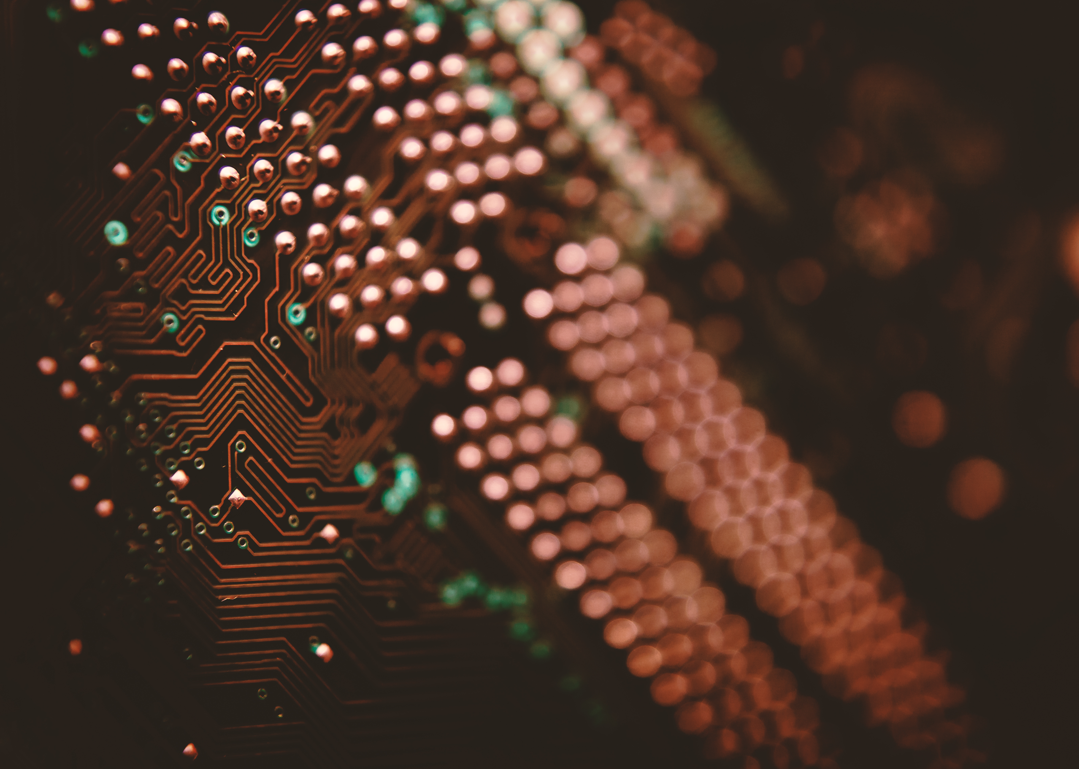
Bizning maxsulot sizga nima bera oladi.
Yangi dizayin
Aqlli shahar konsepsiyasi
Yashil energiya hamda energiya tejovchi
Kelishilgan va hamyonbop

Slide 3
Bizning maxsulotlar
Aqilli tashqi o’rindiqlar
Aqlli Avto bekatlar
Quyosh panellarida ishlovchi tizim

Slide 4
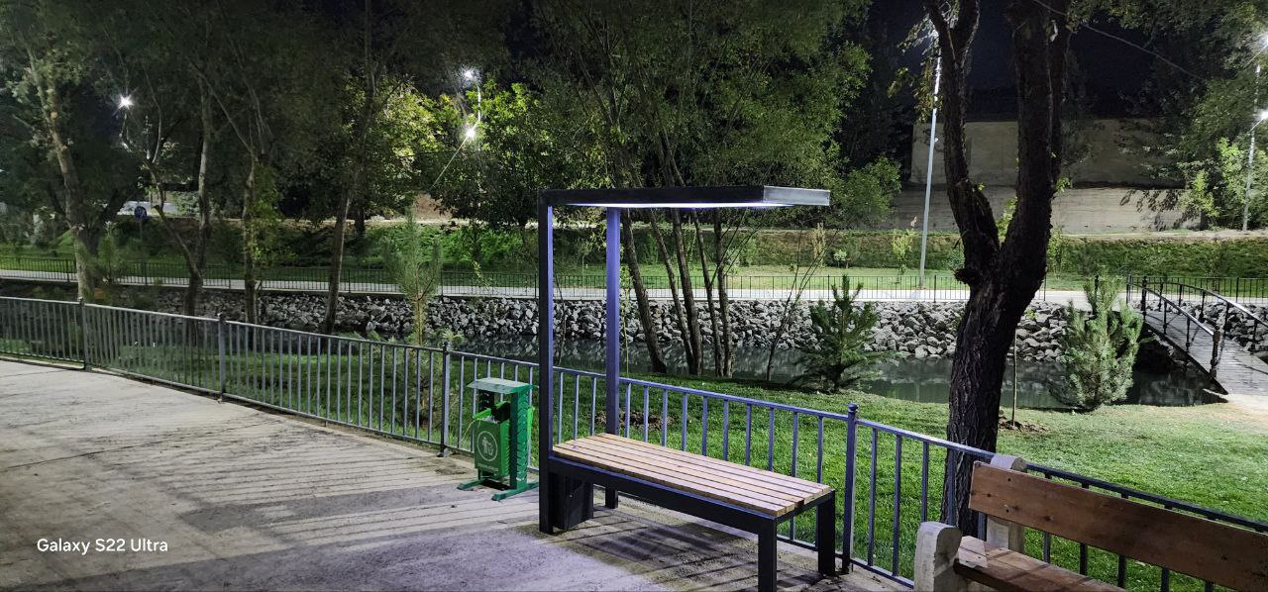
Sizning e’tiboringizga “Smart tashqi o’rindiqlar” ni taqdim etamiz. mazko’r o’rindiqlarimiz shaharsozlik ta’lablariga javob berdigan uslubda yaratilgan bo’lib “Aqlli shahar” tamoili asnosida ifoda etiladi.

Slide 5
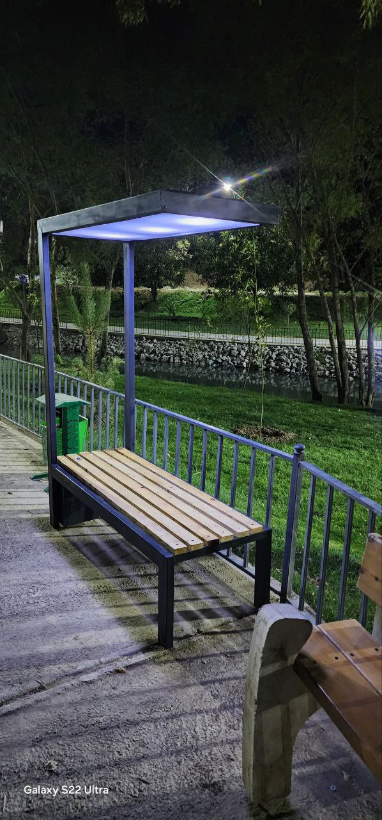
6.5 Milion so’m
Urban V.2.0
Mavjud funksiyalari:
Quyosh panellari orqali avtanom tarzda energiya ishlab chiqaradi.
Har qanday turdagi gadjetlarni simsiz va simlik quvvatlash.
O’ziga e’tiborni jalb etishi va dizayin ko’rinish berishi uchun led yoritgichlar.
Talabga ko’ra WiFi, va bluetooth kalonkalar bilan ta’minlanishi mumkin

Slide 6
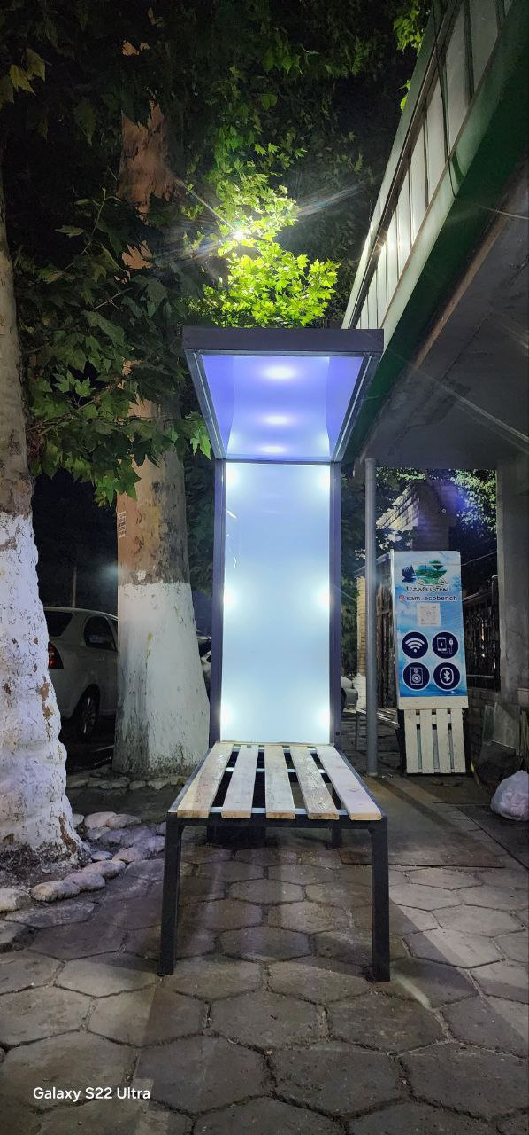
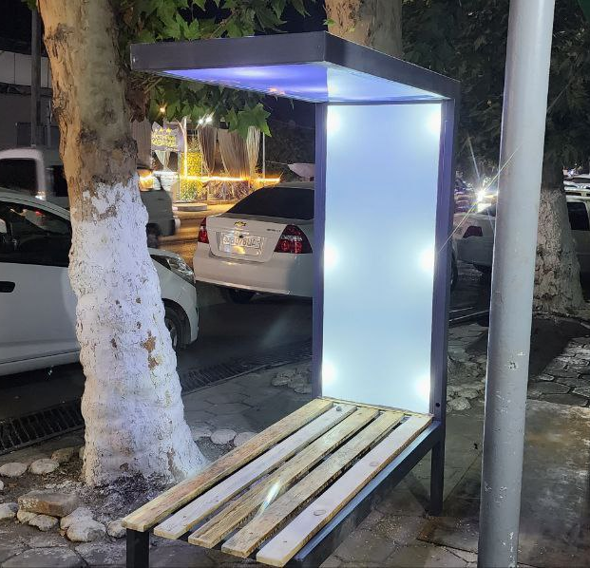
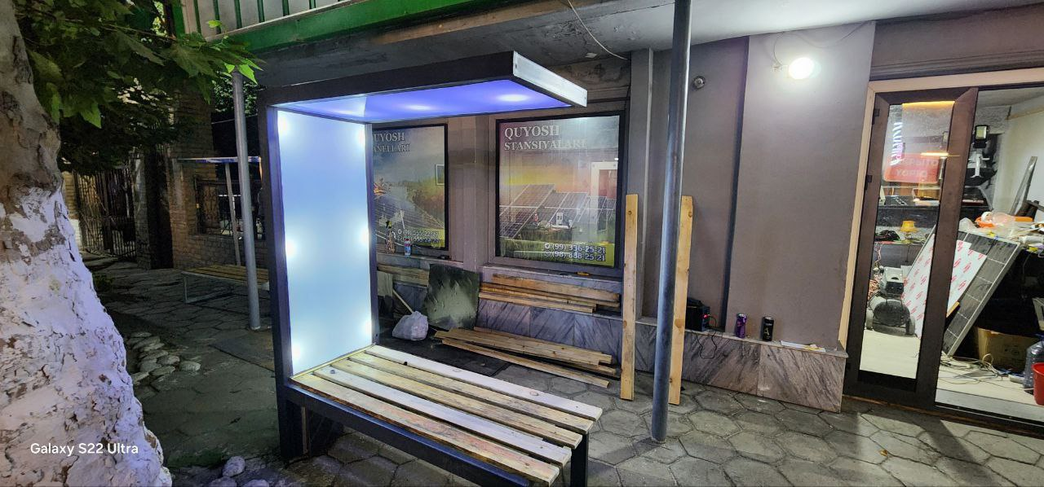
8.0 millon so’m
Urban V.2.1
Mavjud funksiyalari:
Quyosh panellari orqali Avtanom tarzda energiya ishlab chiqaradi.
Har qanday turdagi “Gadjetlarni simsiz va simlik” quvvatlash.
O’ziga e’tiborni jalb etishi va dizayin ko’rinish berishi uchun “Led” yoritgichlar.
Yon tarafida reclama jozibasini oshirish uchun “Yonuvchi reklamniy tablo”.
Talabga ko’ra WiFi, va bluetooth kalonkalar bilan ta’minlanishi mumkin

Slide 7
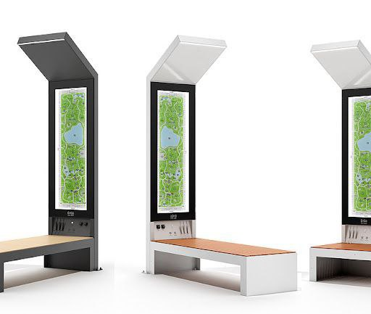
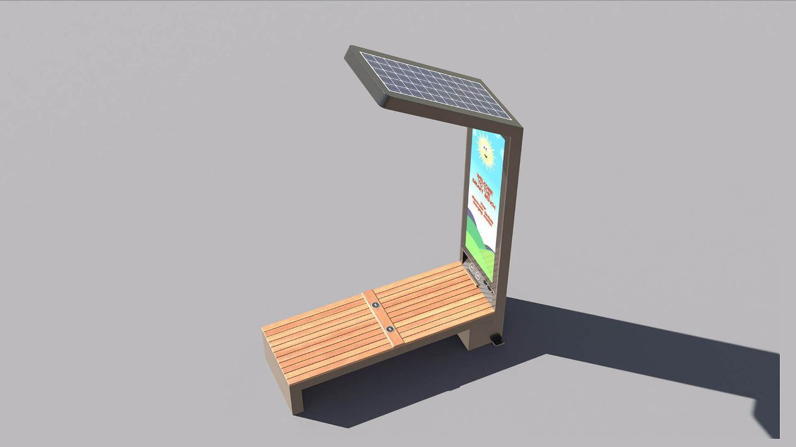
8.5 millon so’m
Urban V.2.2
Mavjud funksiyalari:
Quyosh panellari orqali Avtanom tarzda energiya ishlab chiqaradi.
Har qanday turdagi “Gadjetlarni simsiz va simlik” quvvatlash
O’ziga e’tiborni jalb etishi va dizayin ko’rinish berishi uchun “Led” yoritgichlar.
Yon tarafida reclama jozibasini oshirish uchun “Yonuvchi reklamniy tablo”
Talabga ko’ra WiFi, va bluetooth kalonkalar bilan ta’minlanishi mumkin

Slide 8
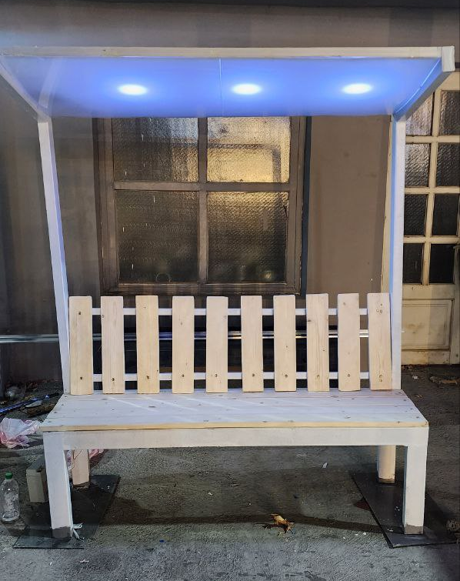
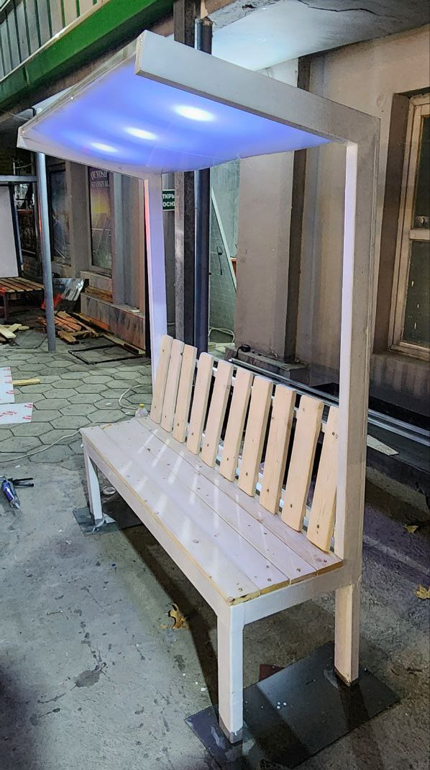
7.3 million so’m
Classic V.1.0
Mavjud funksiyalari:
Quyosh panellari orqali Avtanom tarzda energiya ishlab chiqaradi.
Har qanday turdagi “Gadjetlarni simsiz va simlik” quvvatlash
O’ziga e’tiborni jalb etishi va dizayin ko’rinish berishi uchun “Led” yoritgichlar.
Talabga ko’ra WiFi, va bluetooth kalonkalar bilan ta’minlanishi mumkin.

Slide 9
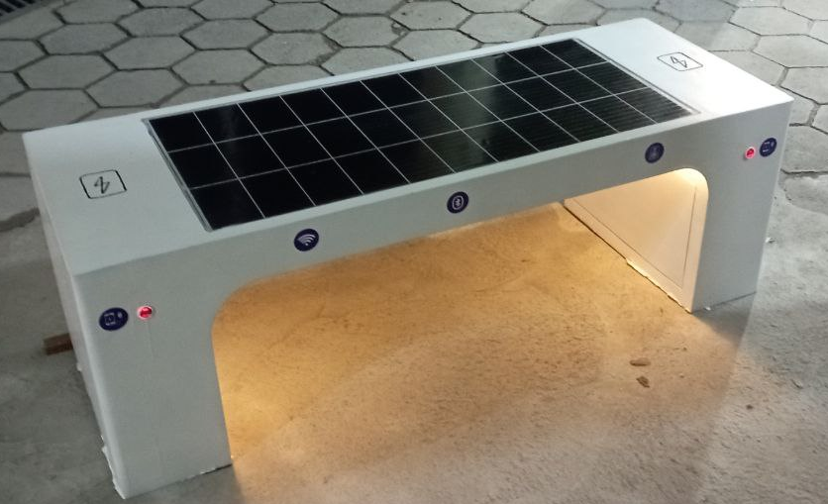
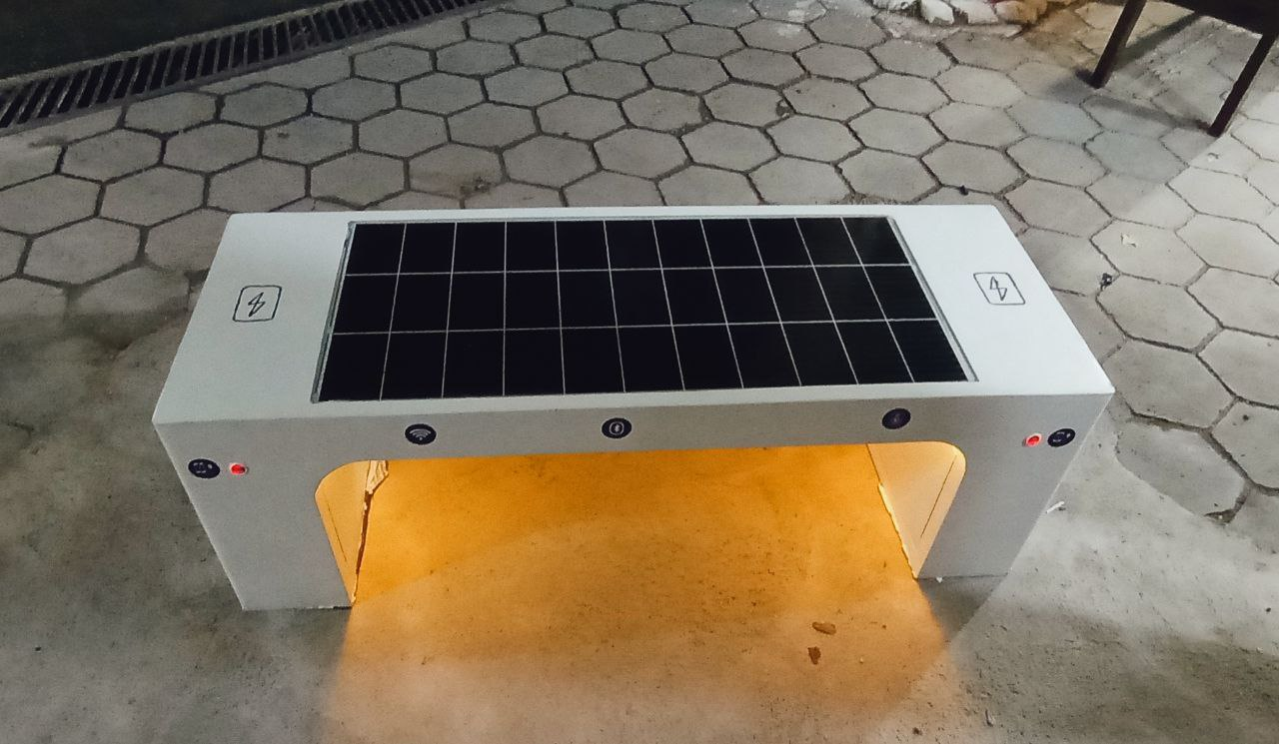
13.0 million so’m
HiTech V.1.0
Mavjud funksiyalari:
Quyosh panellari orqali Avtanom tarzda energiya ishlab chiqaradi.
Har qanday turdagi “Gadjetlarni simsiz va simlik” quvvatlash
Talabga ko’ra WiFi, va bluetooth kalonkalar bilan ta’minlanishi mumkin.

Slide 10
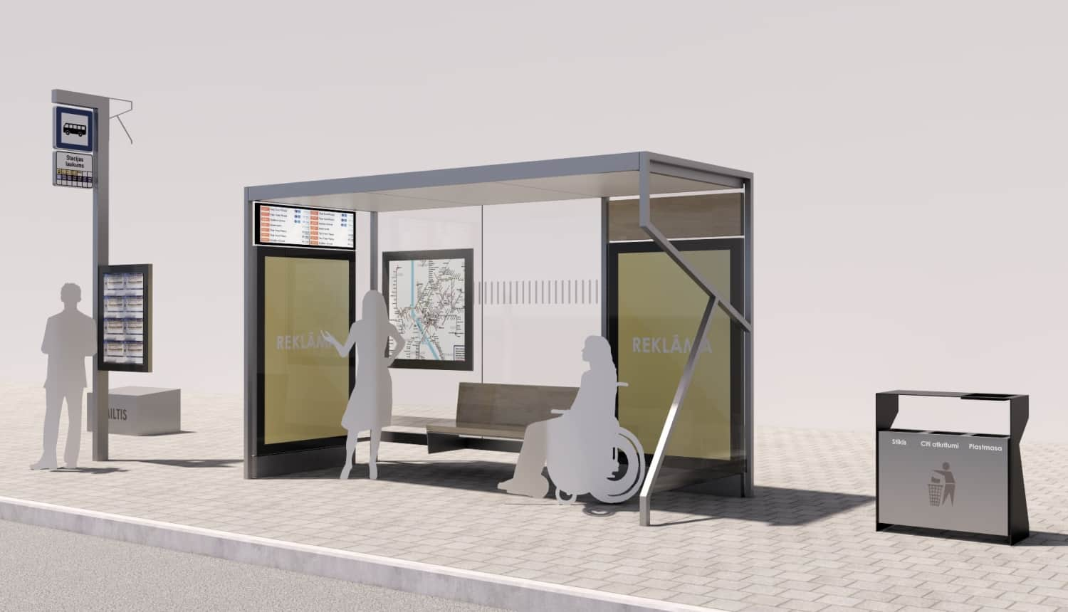
“Aqilli Avto bekatlar”
Bugungi kunda qayta tiklanuvchi energiya manbalar kelajak energiyasi va har bir qayta tiklnuvchi energiya manabai bu kelajakka investesiya hisoblanadi.

Slide 11
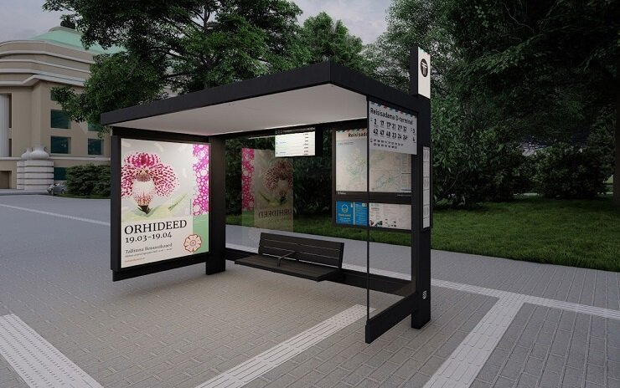
25.0 million so’m
Modern V.1.0
Mavjud funksiyalari:
Quyosh panellari orqali Avtanom tarzda energiya ishlab chiqaradi.
Har qanday turdagi “Gadjetlarni simsiz va simlik” quvvatlash
O’ziga e’tiborni jalb etishi va dizayin ko’rinish berishi uchun “Led” yoritgichlar.
Talabga ko’ra WiFi, Ko’zatuv kamerasi va Favfqulotda tugmalar o’rnatish mumkin.
Parametirlari:
Balandligi 2.2 metr.
Yon uzunligi 3.5 metr.
Buy uzunligi 1.5 metr
1.5 metr
2.2 metr
3.5 metr
Har bir qushumcha 1 metr uchun 3 - 7 million narx qo’shiladi
Bunda yon atrof o’rama materiali inobatga olinadi.

Slide 12
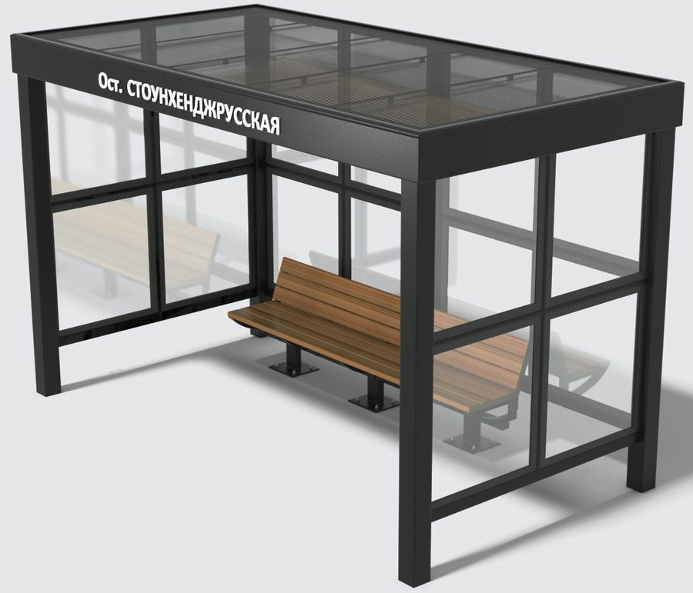
22.2 million so’m
Simple V.1.0
Mavjud funksiyalari:
Quyosh panellari orqali Avtanom tarzda energiya ishlab chiqaradi.
Har qanday turdagi “Gadjetlarni simsiz va simlik” quvvatlash
O’ziga e’tiborni jalb etishi va dizayin ko’rinish berishi uchun “Led” yoritgichlar.
Talabga ko’ra WiFi, Ko’zatuv kamerasi va Favfqulotda tugmalar o’rnatish mumkin.
Parametirlari:
Balandligi 2.2 metr.
Yon uzunligi 3.5 metr.
Buy uzunligi 1.5 metr
1.5 metr
2.2 metr
3.5 metr
Har bir qushumcha 1 metr uchun 3 - 7 million narx qo’shiladi
Bunda yon atrof o’rama materiali inobatga olinadi.

Slide 13
65.0 million so’m
Modern V.2.0
Mavjud funksiyalari:
Quyosh panellari orqali Avtanom tarzda energiya ishlab chiqaradi.
Har qanday turdagi “Gadjetlarni simsiz va simlik” quvvatlash
O’ziga e’tiborni jalb etishi va dizayin ko’rinish berishi uchun “Led” yoritgichlar.
Talabga ko’ra WiFi, Ko’zatuv kamerasi va Favfqulotda tugmalar o’rnatish mumkin.
Parametirlari:
Balandligi 2.2 metr.
Yon uzunligi 3.5 metr.
Buy uzunligi 1.5 metr
1.5 metr
2.2 metr
3.5 metr
Har bir qushumcha 1 metr uchun 3 - 7 million narx qo’shiladi
Bunda yon atrof o’rama materiali inobatga olinadi.

Slide 14
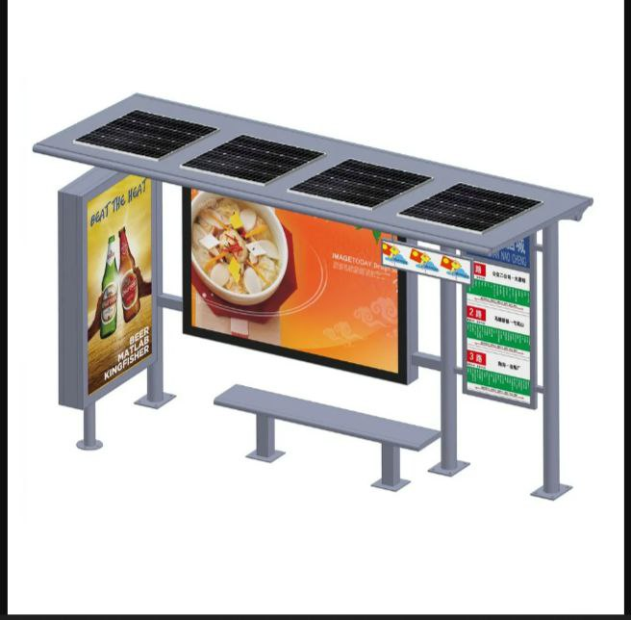
29.0 million so’m
Solara V.1.0
Mavjud funksiyalari:
Quyosh panellari orqali Avtanom tarzda energiya ishlab chiqaradi.
Har qanday turdagi “Gadjetlarni simsiz va simlik” quvvatlash
O’ziga e’tiborni jalb etishi va dizayin ko’rinish berishi uchun “Led” yoritgichlar.
Talabga ko’ra WiFi, Ko’zatuv kamerasi va Favfqulotda tugmalar o’rnatish mumkin.
Parametirlari:
Balandligi 2.2 metr.
Yon uzunligi 3.5 metr.
Buy uzunligi 1.5 metr
1.5 metr
2.2 metr
3.5 metr
Har bir qushumcha 1 metr uchun 3 - 7 million narx qo’shiladi
Bunda yon atrof o’rama materiali inobatga olinadi.

Slide 15
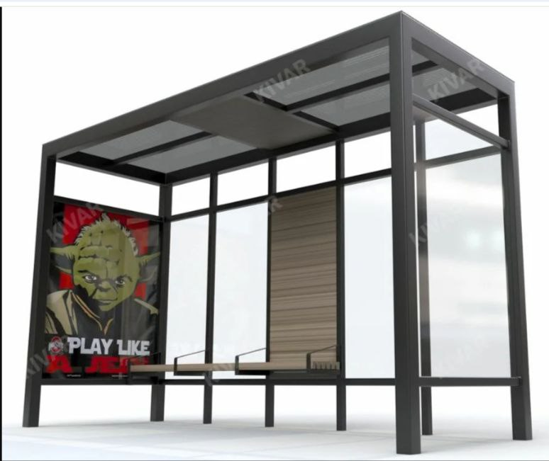
25.0 million so’m
Simple V.2.0
Mavjud funksiyalari:
Quyosh panellari orqali Avtanom tarzda energiya ishlab chiqaradi.
Har qanday turdagi “Gadjetlarni simsiz va simlik” quvvatlash
O’ziga e’tiborni jalb etishi va dizayin ko’rinish berishi uchun “Led” yoritgichlar.
Talabga ko’ra WiFi, va bluetooth kalonkalar.
Parametirlari:
Balandligi 2.2 metr.
Yon uzunligi 3.5 metr.
Buy uzunligi 1.5 metr
1.5 metr
2.2 metr
3.5 metr
Har bir qushumcha 1 metr uchun 3 - 7 million narx qo’shiladi
Bunda yon atrof o’rama materiali inobatga olinadi.

Slide 16
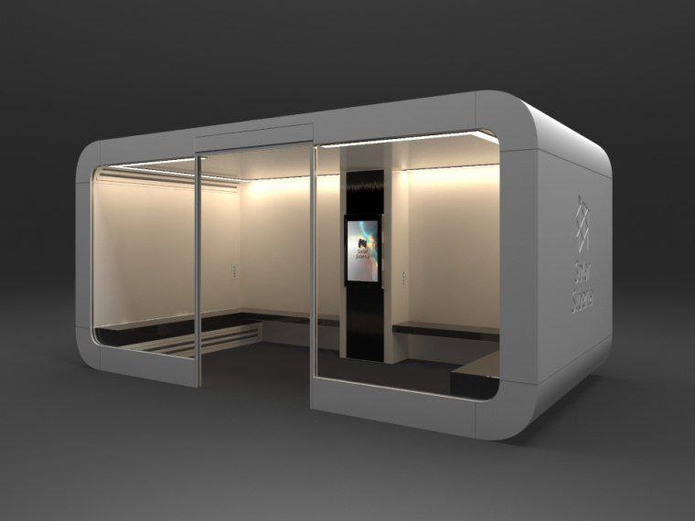
110.0 million so’m
HiTech white V.1.0
Mavjud funksiyalari:
Quyosh panellari orqali Avtanom tarzda energiya ishlab chiqaradi.
Har qanday turdagi “Gadjetlarni simsiz va simlik” quvvatlash
O’ziga e’tiborni jalb etishi va dizayin ko’rinish berishi uchun “Led” yoritgichlar.
Ijtimoiy va reclama roliklari uchun 43 dyumli monitor
Talabga ko’ra WiFi, va bluetooth kalonkalar.
Parametirlari:
Balandligi 2.2 metr.
Yon uzunligi 6 metr.
Buy uzunligi 2 metr
2 metr
2.2 metr
6 metr
Har bir qushumcha 1 metr uchun 7 - 10 million narx qo’shiladi
Bunda yon atrof o’rama materiali inobatga olinadi.

Slide 17

Innovatsion kelajakga biz bilan qadam tashlang !!!
Jamoamiz tamonidan sizgning ta’labingizga binoan har qanday turdagi maxsulotlar hamda mavjud turdagi maxsulotlarni didingizga moslashtirib berishga tayyormiz.
@Sam_ecobench
Murojaat uchun: +998 99 336 25 21

